Slide 1


Photoshop Dersleri
Projeye Görüntü Eklemek
Ahmet SAN-Karamürsel

Slide 2
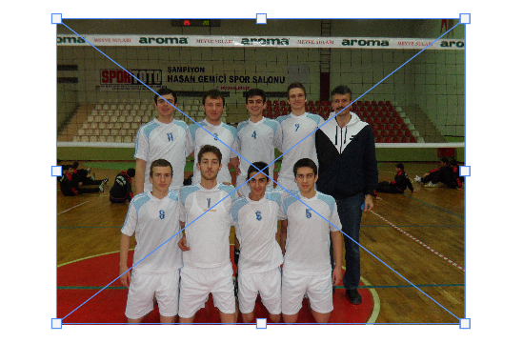
Projeye Görüntü Eklemek
Projeye çalışma alanına görüntü eklemek için sürükle bırak yada dosya aç yöntemi ile ekleme yapılabilir
1-Sürükle Bırak (File/Place Embaded)
Herhangi bir resim dosyası çalışma alanına sürükleyip bırakılınca büyüklük ve yer ayarlaması yapıldıktan sonra layer olarak çalışma ekranına yerleştirilebilir bu yöntemle birden fazla resim aynı çalışma sayfasına konumlandırılabilir.
Ahmet SAN-Karamürsel

Slide 3
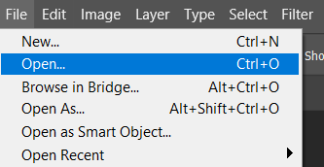
Projeye Görüntü Eklemek
2-Dosya Açma (File Menüsü-Open / Ctrl+O)
Bir resmi çalışma sayfasında açmak için kullanılır. Orijinal büyüklüğünde ekrana açılır ayrıca dosya sürüklenerek üstteki açık pencereler bölümüne bırakılarak da açılabilir
Ahmet SAN-Karamürsel

Slide 4
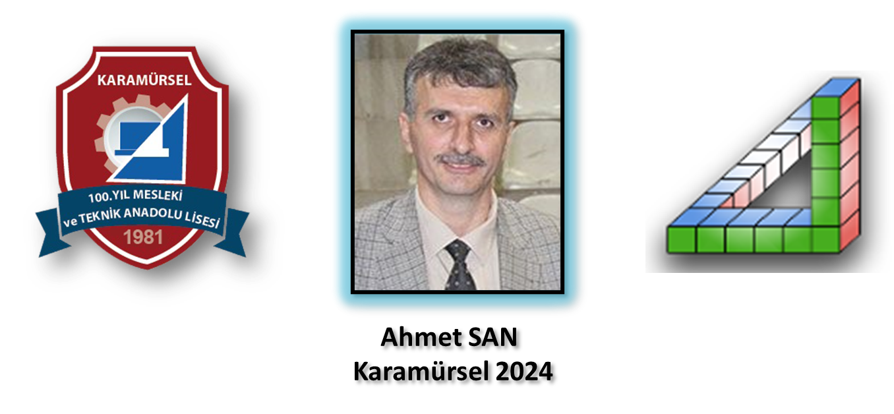
Ahmet SAN-Karamürsel

